Slide 1
Osteomüeliidi definitsioon klassifikatsioon, & diagnostika
Mai-Liis Soomets
Krista Rohtmets
Stom- III

Slide 2
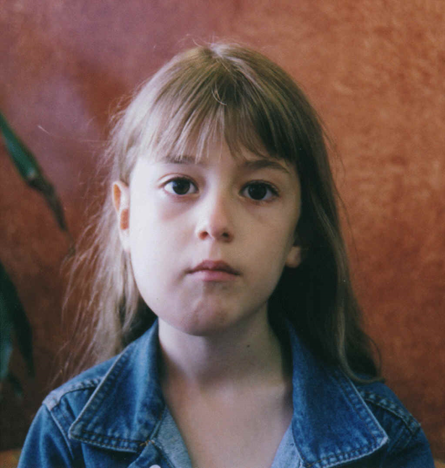
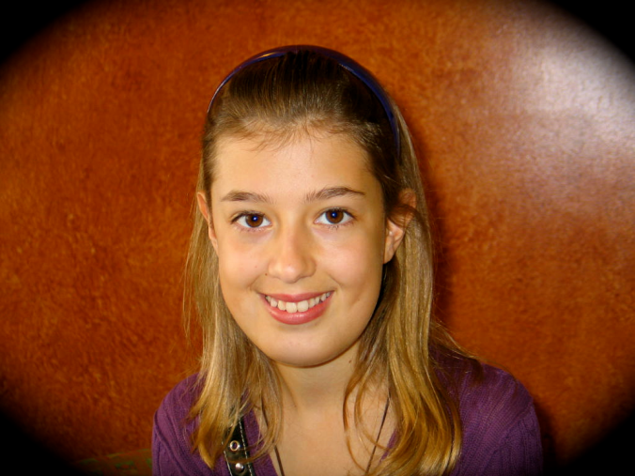
Osteomüeliit e. Osteomyelitis
Luu ja luuüdi põletik
Laiemalt nii luu- ja luuüdi, kui ka luuümbrise ehk periosti põletik
Sagedamini esineb mandibulal täiskasvanud inimestel
-->

Slide 3
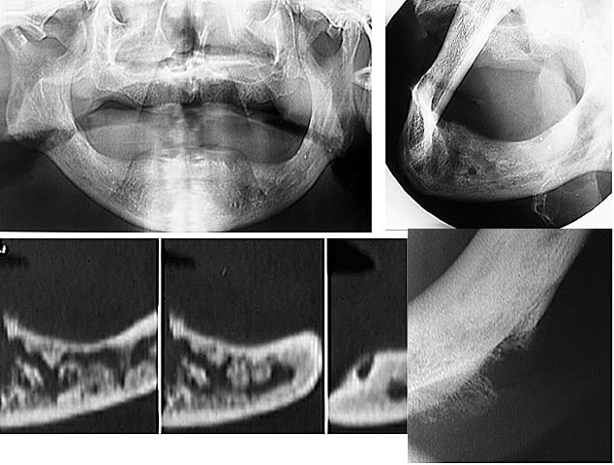
Klassifikatsioon kliinilise pildi ja radioloogilise leiu järgi

Slide 4
1) Akuutsed vormid
Nakkusest tulenev
Trauma
Kirurgilised protseduurid
Odontogeenne infektsioon
Progresseeruvad
Põletused
Sinusiit
Vaskulaarne puudulikkus
Hematogeenne (metastaatiline)
Arenev skelett lastel

Slide 5
2) Kroonilised vormid
Hootine multifokaalne
Arenev skelett
Puberteediea luude aktiivne kasv
Garre’i
Unikaalne proliferatiivne subperiostaalne reaktsioon
Arenev skelett
Mädane või mittemädane
Ebaadekvaatne ravi
Süsteemsed haigused
Refraktoorsed vormid (Chronic recurrent multifocal osteomyelitis- CRMO)
Difuusne sklerodeeruv
Nõudlikud mikroorganismid
Immuunpuudulikkus (Compromised host/pathogen interface)

Slide 6
Klassifikatsioon patogeneesi järgi

Slide 7
Hematogeenne
Infektsioonijärgne
Perifeersetest vaskulaarsetest haigustest tingitud või mittetingitud

Slide 8
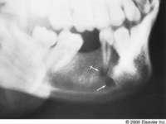
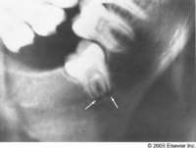
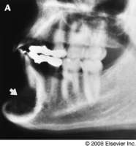
Klassifikatsioon patoloogilise anatoomia ja füsioloogia järgi
Tegemist pole abstsessiga ega juurealuse põletikuga

Slide 9
1) Anatoomilised vormid
I staadium- medullaarne osteomüeliit (ilma kortikaalse kahjustuseta, tavaliselt hematogeenne)
II staadium- pindmine osteomüeliit (vähem kui 2 cm luukadu)
III staadium- lokaliseeritud osteomüeliit (alla 2 cm luukadu, ei haara kortikaalset luud)
IV staadium- difuusne osteomüeliit (luukadu rohkem kui 2 cm, fraktuurid, infektsioon)

Slide 10
2) Füsiolooglised klassid
Terve inimene
Nõrgestatud organism
“Treatment worse than disease”

Slide 11
Klassifikatsioon kliinilise pildi, radioloogia, patoloogia ja etioloogia järgi

Slide 12
1) Akuutne mädane osteomüeliit
2) Krooniline mädane osteomüeliit
3) Krooniline koldeline sklerodeeruv osteomüeliit
4) Krooniline difuusne sklerodeeruv osteomüeliit
5) Krooniline osteomüeliit koos proliferatiivse periostiidiga (Garre’i krooniline mittemädane sklerodeeruv osteiit)
6) Spetsiidiline osteomüeliit
Tuberkuloosne
Süüfilisest tingitud
Aktinomükoosne

Slide 13
Klassifikatsioon infektsiooni luusse sattumise tee järgi
1) Odontogeenne (sagedasim)
Nekrotiseerunud pulbiga ja periodontiitsed hambad
2) Hematogeenne
Nakkushaiguste tagajärg või paiksed põletikukolded
3) Traumaatiline
Luu vigastuste tagajärg (fraktuurid), kirurgilise reponeerimise tüsistus
4) Kontaktne (harv)
Luu lähedane abstsess, flegmoon. Mäda lagundab luud ümbritsevad pehmed koed ja tungib luuni.

Slide 14
Mitteinfektsioosne osteomüeliit
Luu kahjustuse esmaseks põhjuseks keemilised ained või füüsikalised tegurid (elektrilöök, põletused, külmumine).
Lisanduvad mikroobid ja kulg ei erine tavapärasest infektsioossest osteomüeliidist.

Slide 15
Klassifikatsioon haiguse kulu järgi
1) Akuutne odontogeenne lõualuupõletik
Akuutne maksillaarne osteomüeliit- väga harv, esineb vaid imikutel.
2) Krooniline osteomüeliit
3) Koldeline skleroseeruv osteomüeliit- sagedamini noortel täiskasvanutel.
4) Difuusne skleroseeruv osteomüeliit- kõige ulatuslikum kahjustus
5) Proliferatiivne periostiit (Garre’i osteomüeliit)- sagedamini lastel

Slide 16
Diagnostika
Radioloogia
CT
MRI
Biopsia- külv spetsiifilise patogeeni tuvastamiseks
Punktsioon ja kaabe ei anna head tulemust

Slide 17
Akuutne mandibula osteomüeliit
Süsteemsed ja lokaalsed sümptomid
Palavik
Külmavärinad
Üldine nõrkustunne
Isulangus
Leukotsütoos
PMN granulotsüütide arv tõusnud
Tugev tuikav valu
Suu limaskesta turse, hüpereemia

Slide 18
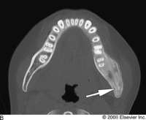
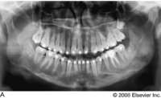
Krooniline osteomüeliit
Moodustub fistul
Mädavool
Palpatoorne luu pinna karedus

Slide 19
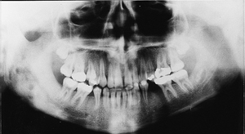
Koldeline sklerodeeruv osteomüeliit
Radioloogiliselt nähtav tihedam, radioopaaksem ala hamba juure tipu piirkonnas

Slide 20
Kasutatud kirjandus
http://en.wikipedia.org/wiki/Osteomyelitis
“Oral and maxillofacial medicine” Crispian Scully, 2nd Edition
“Lõualuu osteomüeliit ja osteoflegmoon” Maie Kalnin
“Osteomyelitis of the Jaws” Marc M. Baltensperger, Gerold K. Eyrich
http://www.health-reply.com/osteomyelitis-mandible/

